Slide 1

TRƯỜNG ĐẠI HỌC KHOA HỌC TỰ NHIÊN
KHOA CÔNG NGHỆ THÔNG TIN
PHÁT TRIỂN ỨNG DỤNG CHO THIẾT BỊ DI ĐỘNG NÂNG CAO
TÌM HIỂU VÀ XÂY DỰNG GIẢI PHÁP CHO
ĐỀ TÀI VIDEO CONFERENCE BẰNG FLUTTER
Giảng viên hướng dẫn: Phạm Hoàng Hải
Thành viên:
1. Trần Gia Thịnh – 21120140
2. Trần Tiến – 21120148

Slide 2
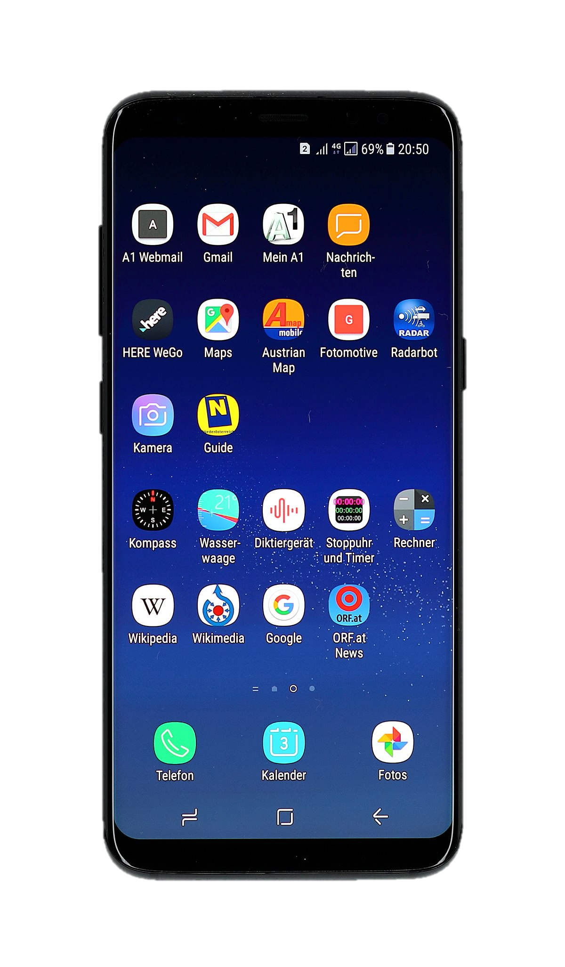
MỤC LỤC
I. GIỚI THIỆU
II. NỘI DUNG TÌM HIỂU
1. Tổng quan về WebRTC
2. Các giải pháp xây dựng hệ thống Video Conference
2.1. Build from Scratch
2.2. Open Source Solutions
2.3. Paid Solutions
2.4. So sánh giữa các giải pháp
2.5. Kết luận
3. Lựa chọn giải pháp và cách thức xây dựng hệ thống
3.1. Kiến trúc hệ thống của Jitsi Meet
3.2. WebRTC trong Jitsi Meet
3.3. Flutter và Plugin jitsi_meet
3.4. Cách thức sử dụng API và thư viện
4. Xây dựng ứng dụng thử nghiệm dựa trên giải pháp đã chọn

Slide 3
I. GIỚI THIỆU
1. Thành viên nhóm
2. Mục tiêu

Slide 4

THÀNH VIÊN
MỤC TIÊU
Khảo sát và đánh giá các giải pháp để xây dựng hệ thống Video Conference bằng Flutter.
Lựa chọn giải pháp và tìm hiểu sâu cách thức xây dựng hệ thống của giải pháp.
Xây dựng ứng dụng thử nghiệm dựa trên giải pháp đã chọn.
Họ và tên | MSSV
Trần Gia Thịnh | 21120140
Trần Tiến | 21120148

Slide 5
II. NỘI DUNG TÌM HIỂU
1
2
3
4
Tổng quan về WebRTC
Các giải pháp xây dựng hệ thống Video Conference
Lựa chọn giải pháp và cách thức xây dựng hệ thống
Xây dựng ứng dụng thử nghiệm dựa trên giải pháp đã chọn

Slide 6
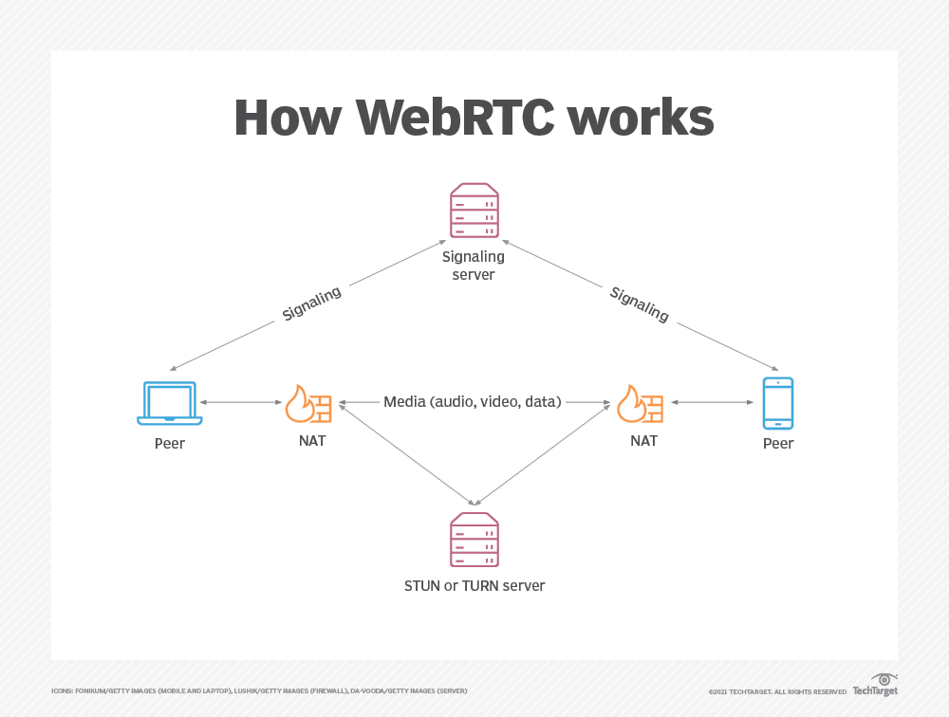
1. TỔNG QUAN VỀ WEBRTC
WebRTC (Web Real-Time Communication) là một công nghệ mã nguồn mở cho phép các trình duyệt và ứng dụng di động giao tiếp trực tiếp với nhau qua mạng P2P (peer-to-peer), hỗ trợ truyền tải âm thanh, video và dữ liệu theo thời gian thực mà không cần đến máy chủ trung gian.
Thành phần chính
STUN Server
TURN Server
Signaling Server
Các bước hoạt động
Signaling
ICE Candidate Gathering
Kết nối P2P
Kiến trúc WebRTC

Slide 7

2. CÁC GIẢI PHÁP XÂY DỰNG HỆ THỐNG VIDEO CONFERENCE
2.1. Build from Scratch
Flutter cùng với thư viện flutter_webrtc, cho phép tích hợp WebRTC vào ứng dụng, cung cấp một nền tảng để xây dựng ứng dụng hội nghị trực tuyến
Do đó, việc xây dựng một hệ thống hội nghị từ đầu đòi hỏi thiết kế và phát triển thêm các thành phần cần thiết.

Slide 8

Cách xây dựng hệ thống
2.1. Build from Scratch
Ưu và nhược điểm
Thiết lập Signaling Server
Ưu điểm | Nhược điểm
Toàn quyền kiểm soát Tùy chỉnh và mở rộng linh hoạt | Phức tạp và tốn thời gian Yêu cầu media server cho các cuộc gọi lớn Khó khăn trong bảo trì và mở rộng
Sử dụng STUN/TURN Servers
Cấu hình và Tích hợp flutter_webrtc
Cài Đặt Thư Viện
Tạo RTCVideoRenderer
Gửi và Nhận SDP và ICE Candidates
Quản Lý Nhiều Luồng Video
Tạo Giao Diện Người Dùng

Slide 9
2. CÁC GIẢI PHÁP XÂY DỰNG HỆ THỐNG VIDEO CONFERENCE
2.2. Open Source Solutions
Để xây dựng một hệ thống hội nghị truyền hình trên Flutter, có một số nền tảng mã nguồn mở đáng chú ý như Jitsi Meet, OpenVidu.

Slide 10
Jitsi Meet
OpenVidu
WebRTC cho truyền tải video, âm thanh thời gian thực.
Có thể triển khai nhiều máy chủ Jitsi Video Bridge để chia tải.
Ưu điểm: Dễ tích hợp và tùy chỉnh, bảo mật cao, tính năng phong phú.
Nhược điểm: Hạn chế hiệu năng với nhiều người dùng, yêu cầu băng thông cao.
WebRTC và hỗ trợ bởi OpenVidu Server.
Hỗ trợ mở rộng hệ thống thông qua Kubernetes.
Ưu điểm: Tùy chỉnh cao, đa nền tảng, công cụ quản lý mạnh mẽ.
Nhược điểm: Phức tạp trong triển khai, tài nguyên máy chủ yêu cầu lớn.

Slide 11
Cách xây dựng hệ thống
2.2. Open Source Solutions
Ưu và nhược điểm
Tích hợp API/SDK
Ưu điểm | Nhược điểm
Tiết kiệm chi phí phát triển Tích hợp nhanh chóng Cộng đồng và tài liệu hỗ trợ Khả năng mở rộng | Giới hạn tùy chỉnh Hiệu năng và tối ưu hóa Phụ thuộc vào cộng đồng và bản cập nhật Chi phí cho media server
Cấu hình máy chủ
Tùy chỉnh giao diện người dùng
Quản lý và tối ưu hóa băng thông

Slide 12
2. CÁC GIẢI PHÁP XÂY DỰNG HỆ THỐNG VIDEO CONFERENCE
2.3. Paid Solutions
Đây là giải pháp sử dụng các nền tảng có phí và dịch vụ từ các nhà cung cấp. Các nền tảng này, bao gồm Zoom SDK, Twilio Video, Agora, và Vonage (TokBox), cung cấp API và SDK mạnh mẽ để tạo trải nghiệm hội nghị video chất lượng cao, với hỗ trợ đa dạng các tính năng.

Slide 13
Zoom SDK
Twilio Video
Agora
.
WebRTC kết hợp với hệ thống backend chuyên biệt.
Hệ thống cloud mạnh mẽ.
Ưu điểm: Chất lượng và độ tin cậy cao, hỗ trợ tính năng phong phú, bảo mật mạnh mẽ
Nhược điểm: Chi phí cao, phụ thuộc vào Zoom Cloud
WebRTC.
Hỗ trợ mở rộng quy mô linh hoạt qua hệ thống cloud của họ.
Ưu điểm: API linh hoạt và tùy chỉnh cao, hỗ trợ nhiều tính năng nâng cao, khả năng kiểm soát băng thông thông minh
Nhược điểm: Chi phí theo sử dụng, yêu cầu thiết lập phức tạp hơn
WebRTC, với nhiều cải tiến để giảm độ trễ và tối ưu băng thông.
Agora có hạ tầng cloud rộng khắp toàn cầu, cho phép mở rộng hiệu quả.
Ưu điểm: Chất lượng video cao và độ trễ thấp, dễ tích hợp, hỗ trợ đa nền tảng.
Nhược điểm: Chi phí theo mức độ sử dụng, tùy chỉnh giao diện hạn chế hơn.

Slide 14
Cách xây dựng hệ thống
2.3. Paid Solutions
Ưu và nhược điểm
Tích hợp API/SDK
Ưu điểm | Nhược điểm
Dễ dàng triển khai và tích hợp Hiệu năng và ổn định cao Công nghệ hiện đại và cập nhật thường xuyên Hỗ trợ kỹ thuật và SLA Bảo mật mạnh mẽ | Chi phí cao Giới hạn tùy chỉnh và kiểm soát Phụ thuộc vào bên cung cấp dịch vụ Bảo mật phụ thuộc vào nhà cung cấp
Cấu hình ứng dụng
Thiết lập tính năng hội nghị video
Quản lý băng thông
Đảm bảo bảo mật

Slide 15
2.4. So sánh giữa các giải pháp
Tiêu chí | Build from scratch | Open sources | Paid solution
Chi Phí Phát Triển | Cao (cần phát triển hoàn toàn) | Thấp hơn, tận dụng nền tảng có sẵn | Cao (theo mức sử dụng và tính năng)
Tùy Chỉnh | Tối đa, hoàn toàn theo yêu cầu | Giới hạn theo kiến trúc sẵn có | Giới hạn, không cho phép tùy chỉnh sâu
Triển Khai | Phức tạp và mất thời gian | Dễ dàng và nhanh chóng | Dễ dàng với SDK và tài liệu đầy đủ
Hỗ Trợ Kỹ Thuật | Không có hỗ trợ chính thức, tự duy trì | Hỗ trợ từ cộng đồng và tài liệu | Hỗ trợ kỹ thuật và SLA từ nhà cung cấp
Bảo Mật | Tùy thuộc vào khả năng tự xây dựng và quản lý | Phụ thuộc vào cộng đồng và tính năng có sẵn | Mạnh mẽ, với các tính năng bảo mật nâng cao
Hiệu Năng | Có thể tối ưu hóa, nhưng yêu cầu kiến thức chuyên sâu | Không tối ưu hóa cho tất cả trường hợp sử dụng | Thường tối ưu và ổn định cho hiệu suất cao
Khả Năng Mở Rộng | Có thể mở rộng nhưng đòi hỏi nhiều nguồn lực | Có thể mở rộng, nhưng phụ thuộc vào kiến trúc nền tảng | Dễ dàng mở rộng với nhiều tính năng mới
Phụ Thuộc | Không phụ thuộc vào bên thứ ba | Phụ thuộc vào cộng đồng và bản cập nhật | Phụ thuộc vào nhà cung cấp, có thể ảnh hưởng đến dịch vụ

Slide 16

2.5. Kết luận
2. CÁC GIẢI PHÁP XÂY DỰNG HỆ THỐNG VIDEO CONFERENCE
Giải pháp xây dựng từ đầu
Phù hợp cho những ai cần kiểm soát hoàn toàn và có thể đầu tư thời gian và nguồn lực
Giải pháp mã nguồn mở
Là lựa chọn tốt cho những ai muốn tiết kiệm chi phí và thời gian nhưng không cần tùy chỉnh quá phức tạp.
Giải pháp trả phí
Thích hợp cho các tổ chức cần nhanh chóng triển khai một hệ thống ổn định và có hỗ trợ kỹ thuật chuyên nghiệp

Slide 17
3. LỰA CHỌN GIẢI PHÁP VÀ CÁCH THỨC XÂY DỰNG HỆ THỐNG
“Sử dụng mã nguồn mở cụ thể là Jitsi Meet”
Đây là nền tảng miễn phí phù hợp với kinh phí của nhóm.
Khả năng tích hợp nhanh chóng, không tốn nhiều thời gian triển khai như xây dựng hệ thống từ đầu.

Slide 18
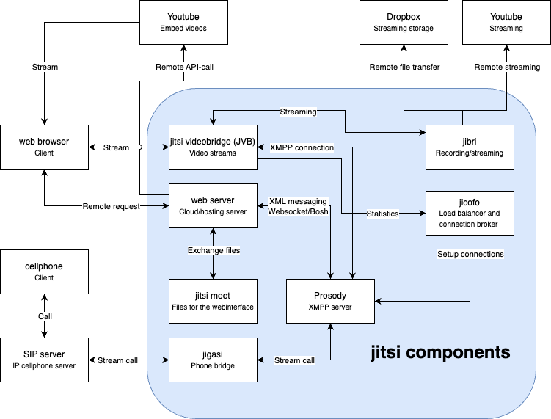
3.1. Kiến trúc hệ thống của Jitsi Meet
Jitsi Meet sử dụng công nghệ WebRTC để truyền tải âm thanh, video và dữ liệu qua giao thức web, cùng các thành phần chính sau:
Prosody (Signaling Server)
Jitsi Video Bridge (JVB)
Jicofo
Jitsi Meet API
Kiến trúc Jitsi

Slide 19
3.2. WebRTC trong Jitsi Meet
WebRTC cung cấp các chức năng sau cho Jitsi Meet:
ICE (Interactive Connectivity Establishment)
DTLS-SRTP (Datagram Transport Layer Security - Secure Real-time Transport Protocol)
STUN/TURN Servers
3.3. Flutter và SDK jitsi_meet
SDK Jitsi Meet có thể được tích hợp vào ứng dụng Flutter để triển khai các tính năng hội nghị video. SDK này cung cấp khả năng điều khiển các cuộc họp từ ứng dụng Flutter, khởi tạo cuộc họp, theo dõi sự kiện và điều khiển các tùy chọn âm thanh, video.

Slide 20
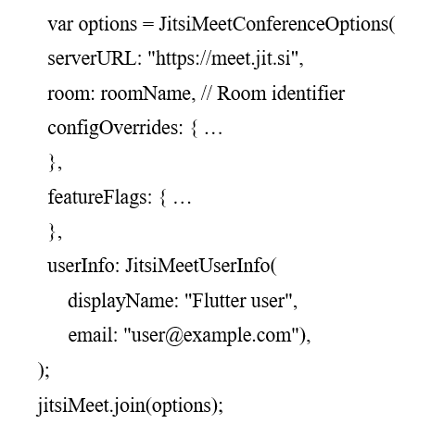

3.4. Cách thức sử dụng API và thư viện
3.4.1. Cài đặt và cấu hình plugin jitsi_meet trong Flutter
3.4.2. Tạo giao diện hội nghị video trong Flutter
Để bắt đầu, cần cài đặt plugin jitsi_meet bằng cách thêm vào tệp pubspec.yaml:
Sau đó, tải plugin qua lệnh sau:
flutter pub get
Ví dụ: Khởi tạo một phiên hội nghị

Slide 21
3.4. Cách thức sử dụng API và thư viện
3.4.3. Cấu hình máy chủ Jitsi Meet tùy chỉnh
var options = JitsiMeetConferenceOptions(
serverURL: "https://your-custom-server.com",
room: 'flutter_meeting_room', );

Slide 22
3.4. Cách thức sử dụng API và thư viện
3.4.5. Các thông số tùy chọn của JitsiMeetingOptions
ConfigOverrides:
startWithAudioMuted
startWithVideoMuted
subject
localSubject
FeatureFlags
unsaferoomwarning.enabled
security-options.enabled
UserInfo
displayName: "Flutter user“
email: "user@example.com"

Slide 23
3.4. Hạn chế kỹ thuật
01
02
03
04
Phụ thuộc vào hiệu năng thiết bị
Không có tính năng AI nâng cao
Hạn chế về bảo mật
Khả năng mở rộng

Slide 24
4. DEMO

Slide 25
THANKS!

